Slide 1

BICEC
VERIPASS
LE RAIL KYC SOUVERAIN
De la capture client a la decision bancaire tracable.
Transformer l'ouverture de compte en preuve bancaire.
Proposition de pilote KYC digital | Juin 2026

Slide 2
SOMMAIRE
4 CHAPITRES. 1 OPPORTUNITE.
01
02
03
04
LE CONTEXTE
LA SOLUTION
LA PREUVE
L'OPPORTUNITE
Le monde bascule vers le mobile. La bataille pour l'entree client digitale est deja engagee au Cameroun.
VeriPass : le rail KYC souverain qui reduit la friction et structure les preuves.
Securite, conformite AML/COBAC, audit tracable et pilotage en temps reel.
Un pilote mesurable, une decision eclairee. N'achetez pas un logiciel. Achetez l'avance.

Slide 3

01
CHAPITRE 01
LE CONTEXTE
Le monde bascule vers le mobile. La bataille pour l'entree client digitale est deja engagee au Cameroun. Et BICEC a tout pour la gagner.

Slide 4
LE CONTEXTE
Le KYC est le premier metre de la relation bancaire
40%
2 000B+
des adultes epargent dans les economies en developpement en 2024, +10 pts vs 2021
USD transites via mobile money en 2025, 2,3 milliards de comptes enregistres
Le mobile n'est plus un canal secondaire. C'est une infrastructure d'acquisition cliente.
Source : World Bank Global Findex 2025
Source : GSMA Mobile Money 2026
LA CONCURRENCE DIGITALE AU CAMEROUN
Neero / Ecobank
Ouverture Xpress en minutes
Orange Money
Onboarding + video agent
UBA M2U Wallet
Portefeuille GIMAC
BGFIBank
Onboarding web + app
BICEC a deja la credibilite bancaire, le reseau et les produits digitaux.
VeriPass lui donne la porte d'entree digitale qui manque pour rivaliser avec les parcours modernes.
04

Slide 5
LE CONTEXTE
Friction client, dossiers disperses, decisions opaques
AVANT
APRES VERIPASS
■ Pieces deposees physiquement en agence
■ Dossiers incomplets au premier passage
■ Ressaisie manuelle par les agents
■ Relances client repetees
■ Decisions difficiles a reconstituer
■ Delai : 48h a 14 jours
Le parcours reste fortement physique, alors que le client attend vitesse et tracabilite.
■ Captures guidees depuis le mobile
■ OCR + controles de completude auto
■ File back-office structuree
■ Blocage conformite integre (AML)
■ Journal d'audit exportable
■ Dossier pre-qualifie avant agence
Le digital ne remplace pas l'agence. Il la prepare.
05

Slide 6

02
CHAPITRE 02
LA SOLUTION
VeriPass ne remplace pas la banque ni ses agents. Il reduit la friction client, structure les preuves KYC et donne aux equipes BICEC une chaine de validation tracable, sur site, pilotable et controlable.

Slide 7
LA SOLUTION
Chaque role recoit exactement ce qu'il doit controler
FLOW COMPLET
Client Mobile (PWA) → API KYC (FastAPI) → OCR + Biometrie → Jean (Validation) → Thomas (Conformite) → Sylvie (Pilotage/Audit) → Decision
MARIE
JEAN
THOMAS
SYLVIE
STACK
Cliente
Agent KYC
Conformite AML
Manager
100% On-Premise
• PWA Mobile
• Capture CNI
• Liveness selfie
• Consentement
• Signature
• Reprise session
• File de dossiers
• Inspection HR
• OCR review
• Biometrie flag
• Approve/Reject
• Audit trail
• Screening PEP
• Alertes sanctions
• Faux positifs
• Deduplication
• Blocage approb.
• Justification
• Dashboard R/Y/G
• SLA monitoring
• Charge agents
• Funnel analytics
• Export audit
• Escalade auto
• FastAPI
• PostgreSQL
• Redis + Celery
• PaddleOCR/GLM
• DeepFace
• Docker Compose
07

Slide 8
LA SOLUTION
Parcours client : de la capture a la soumission
< 15 MINUTES TARGET
1
AUTHENTIFICATION
POINTS CLES DU PARCOURS
OTP SMS/Email + PIN securise
Resilience reseau : reprise de session apres coupure 3G/delestage grace au cache local chiffre
2
CAPTURE CNI
Recto/verso avec guidage visuel et auto-check
Capture intelligente : guidage visuel, detection de qualite (blur, glare), auto-framing
3
OCR + REVUE
OCR hybride : PaddleOCR primaire (< 2s) + GLM-OCR fallback pour les cas complexes
Confirmation ou correction des champs
Consentement explicite : 3 checkboxes distinctes (CGU, Privacy, Data Processing)
4
LIVENESS
Selfie video, anti-spoofing, 3-strikes lockout
Scope MVP maîtrise : CNI Cameroun uniquement, passeport et permis volontairement desactives
5
SOUMISSION
Consentement + signature, reponse < 2h
MVP = CNI CAMEROUN
08

Slide 9
LA SOLUTION
Travail agent augmente : Jean valide, ne saisit plus
LE POSTE DE JEAN - AGENT KYC
SLA CIBLES
90%
98%
1. File de dossiers priorises
Jean se connecte et voit sa queue avec scoring de priorite
2. Inspection haute resolution
Comparaison side-by-side : CNI originale vs donnees OCR
3. Biometrie avec override
Score de matching + flag de risque, justification obligatoire
4. Decision structuree
Approuver / Rejeter (motif) / Demander info supplementaire
5. Audit automatique
Chaque action = piste (qui, quoi, quand, IP)
validations sous 2h
validations sous 4h
Le role de Jean devient plus qualitatif.
Il ne saisit plus des donnees. Il valide des preuves, prend des decisions eclairees, et est protege par un audit complet.
ACTIONS POSSIBLES
Approuver
Rejeter (motif)
Demander info
09

Slide 10

03
CHAPITRE 03
LA PREUVE
La vitesse n'a pas le droit de contourner le risque. VeriPass bloque les approbations risquees et garde les preuves. Chaque action devient une preuve.

Slide 11
LA PREUVE
Controle conformite : l'alerte AML bloque l'approbation
PRINCIPE : Aucune approbation automatique sans validation humaine | Conforme COBAC R-2023/01
LE ROLE DE THOMAS
CAPACITES AML
Screening PEP/Sanctions
Side-by-side : profil client vs entree liste sanctions
Gestion des alertes
Effacer faux positif (justification obligatoire) ou confirmer match
Blocage integre
Meme si Jean veut approuver, une alerte AML ouverte BLOQUE la decision
Override justifie
Quand un risque existe, l'agent doit justifier explicitement
Listes ONU, UE, OFAC integrees
PEP interne BICEC maintenable
Deduplication NIU (conflits d'identite)
Fuzzy matching pg_trgm
Scoring de similarite avec seuils
Sync hebdomadaire automatique
La conformite n'est pas un frein.
C'est un garde-fou qui protege la croissance.
11

Slide 12
LA PREUVE
Audit COBAC-ready : chaque action est une preuve
23
6
9
10 ans
actions tracees (demo)
acteurs distincts
decisions controlees
conservation COBAC
COBAC-ready
CAPACITES D'AUDIT
JOURNAL IMMUABLE
EXPORT COBAC
CHIFFREMENT FERNET
LOI 2024-017
SHA-256, append-only, IP tracking. Aucune modification possible.
Pack conformite PDF + JSON + Images en un clic.
Chiffrement applicatif + Blind Indexing pour la recherche.
Consentement, minimisation, souverainete des donnees.
Traçabilite complete : qui a vu quoi, qui a decide quoi, a quel moment, depuis quelle IP.
12

Slide 13
LA PREUVE
Pilotage manager : Sylvie voit tout, en temps reel
COMMAND CENTER - DASHBOARD R/Y/G
CAPACITES MANAGER
RED - ACTION
YELLOW - WATCH
GREEN - OK
SLA Monitoring : escalation auto des dossiers > 2h
Dossiers > 2h SLA, fraud alerts
Drop-off rate, OCR accuracy
Daily onboardings, system health
Load Balancing : distribution intelligente par agent
METRIQUES EN TEMPS REEL
■ Dossiers en file et temps d'attente moyen
■ Taux de completion du parcours client
■ Qualite OCR et taux de liveness
■ Alertes AML actives et resolution time
■ Charge par agent et distribution
■ Vue funnel : points de friction identifies
Export Audit : rapports de conformite en un clic
Funnel Analytics : identification des drop-offs
Alertes : notifications temps reel
Rapports : analytics operationnels et metier
13

Slide 14

04
CHAPITRE 04
L'OPPORTUNITE
Un pilote controle, mesurable, a faible cout. 20 a 50 dossiers. 2 a 4 semaines. A la fin, la BICEC aura les donnees pour decider d'industrialiser, d'acheter, d'hybrider ou d'arreter.

Slide 15
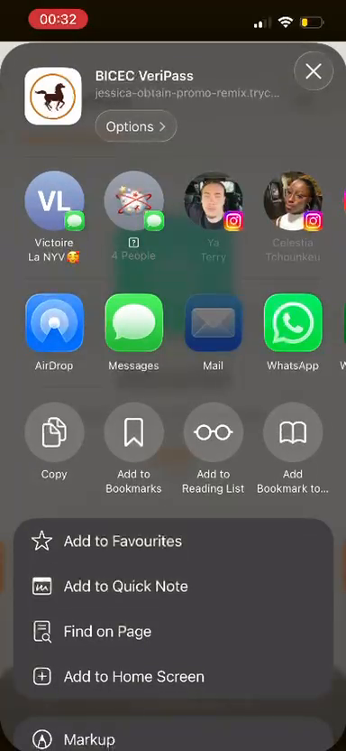
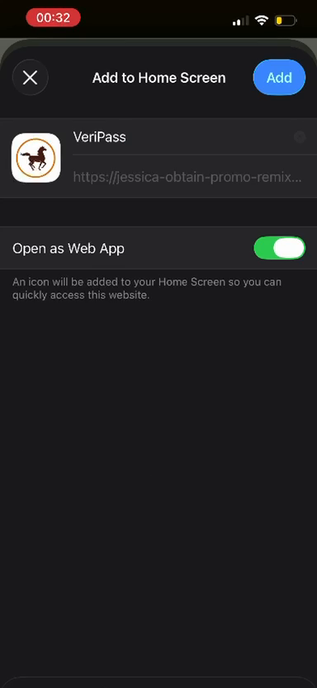
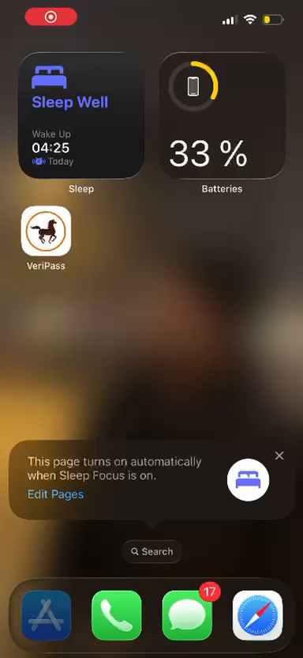


Slide 16
L'OPPORTUNITE
Un pilote pour mesurer, pas un deploiement pour risquer
PERIMETRE PILOTE
SORTIE PILOTE
SPONSORS RECHERCHES
20-50
■ Rapport KPI complet
■ Analyse des risques
■ Budget industrialisation
■ Decision eclairee
■ Banque de Detail (metier)
■ Conformite (risque)
■ DSI / Org. Qualite SI (tech)
dossiers de test controles
2-4
semaines de pilote
KPIs A MESURER
Delais
■ Prospect -> dossier soumis
■ Dossier soumis -> decision
Qualite
■ Taux dossier complet 1er passage
■ Qualite OCR CNI
Efficiency
■ Temps agent par dossier
■ Taux de retours conformite
Conversion
■ Taux d'abandon
■ Taux liveness a reprendre
Modele ROI
Le MVP permet de mesurer les variables reelles pour construire un business case fonde sur des donnees BICEC, pas sur des hypotheses.
15

Slide 17
LA DECISION
N'achetez pas un logiciel.
Achetez l'avance.
VeriPass n'est pas une promesse abstraite : c'est une option deja construite pour tester, apprendre et prendre position.
Si BICEC attend que le marche soit evident, l'avance aura deja ete prise par quelqu'un d'autre.
Projet de stage VeriPass | BICEC 2026
Rail KYC souverain | MVP demonstrable | Pilote pret

